Slide 1
구분 | 역할
Account | 사용자의 계정과 관련된 정보를 저장하는 테이블 PX에서 사용할 돈도 함께 저장하고 있다.
PX | PX와 관련된 테이블로, 상품의 목록, 상품 요청, 로그 등이 있다.
Living | 생활에 필요한 정보를 저장하는 테이블로 출석과 당직을 관리한다.
Equipment | 도서 및 장비에 관련된 테이블로 PX와 유사한 구조를 띄고있다.
Project | 교육에 관련된 테이블로 프로젝트에 대한 정보를 저장한다.
Question | 멤버쉽 내에 설문조사를 할 때 사용될 내용을 저장하는 테이블로 구성되어있으며 객관식, 주관식, 날짜, 시간, 점수 등의 양식을 갖는다.

Slide 2
상태 | 의미
0 | 미확인
1 | 반영됨
2 | 거부
3 | 대기

Slide 3
Grade | 내용
0 | 운영자
1 | 자치회장
2 | 생활부장
3 | 교육부장
4 | PX부장
5 | 자산관리부장
6 | 기획부장
7 | 사용 안 함
8 | 기존회원
9 | 신입회원
10 | 수료자
-1 | 미 인증 계정

Slide 4
Status | 내용
0 | 미 승인
1 | 진행중
2 | 완료
-1 | 드랍

Slide 5
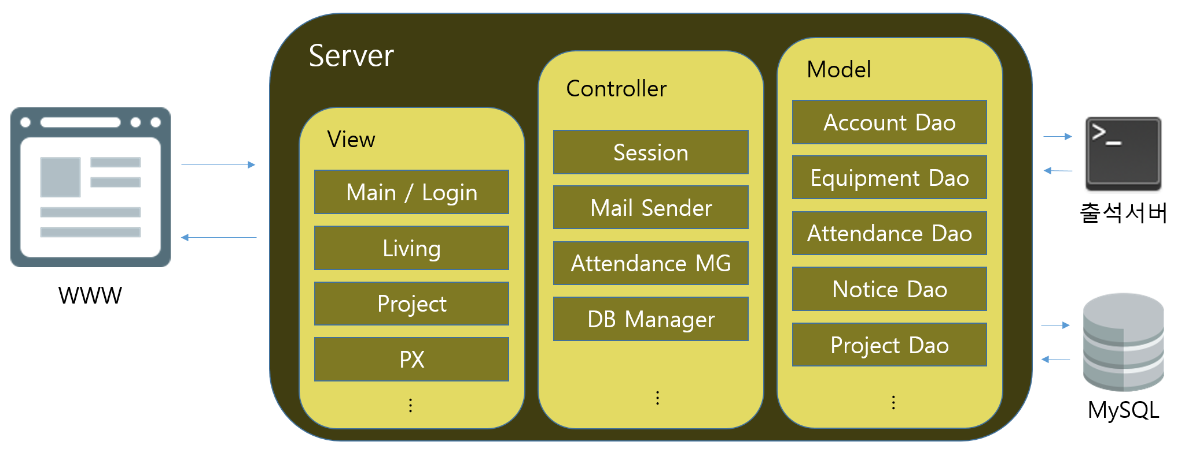


Server
Models
Controllers
View
Session Manager
Account Dao
Question
Attendance Manager
Equipment Dao
Living
DB Connector
Notice Dao
Project
API Helper
Question Dao
Px
Error Handler
Answer Dao
Equipment
.
.
.
Excel Manager

Slide 6
Attendance Server
Copier
Trigger
Access Connector
File Copier
Timer
Access Driver
Mysql Connector
Duplication Detector
RunApp Manager
Mysql Driver
.
.
.

